Slide 1
Chương 5: Dịch vụ trong mạng NGN

Slide 2
Giới thiệu chung
Những năm gần đây diễn ra sự cạnh tranh gay gắt trong lĩnh vực mạng thông tin cũng như viễn thông.
Các công ty cần xác định vị trí thích hợp để mang về thuận lợi cho bản thân đồng thời chuẩn bị cho môi trường cạnh tranh mới đang nổi lên → cần tìm ra phương thức mới để giữ và thu hút hầu hết khách hàng tiềm năng.

Slide 3
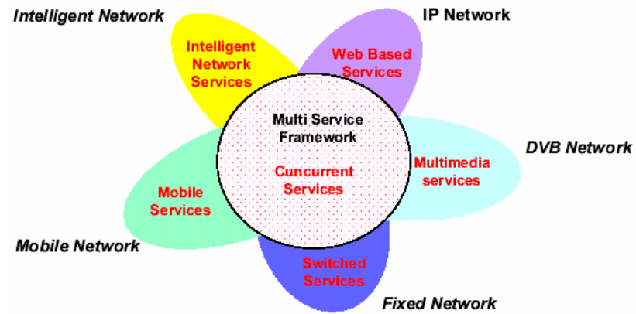
Mạng đa dịch vụ (góc độ dịch vụ)

Slide 4
Giới thiệu chung
NGN là sự tập trung của 3 mạng chính: mạng PSTN, mạng di động và mạng chuyển mạch gói → phân phối toàn bộ phương thức truy nhập, công nghệ và ứng dụng mới→tạo ra nhiều dịch vụ mới
Có 3 loại dịch vụ trong NGN:
Dịch vụ thời gian thực và không thực.
Dịch vụ nội dung.
Dịch vụ quản lý.

Slide 5
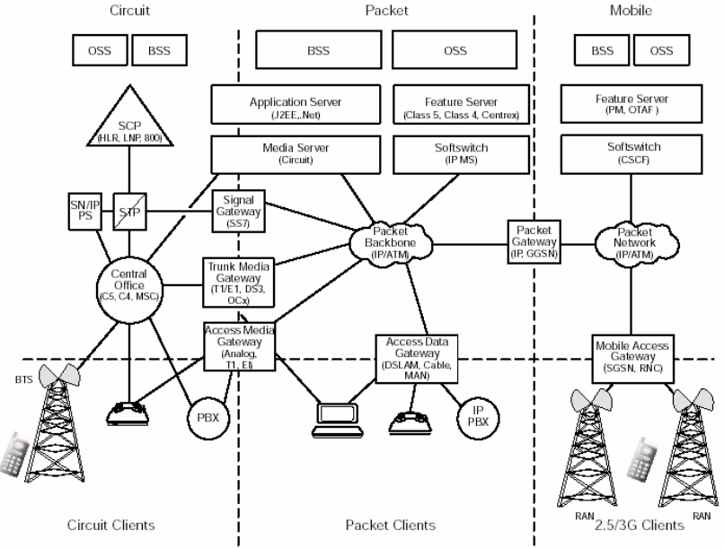
Cấu trúc NGN dạng module

Slide 6

Nhu cầu NGN đối với nhà cung cấp dịch vụ

Slide 7
Yêu cầu của công ty lớn
Dịch vụ VPN cho kết nối nội bộ và dịch vụ truyền dẫn kết nối với bên ngoài.
Có nhu cầu quản lý dịch vụ và mạng.
Dung lượng băng thông lớn, phân phối băng thông linh hoạt.
Yêu cầu QoS là bắt buộc, có sự dự phòng.

Slide 8
Yêu cầu của công ty trung bình
Dịch vụ VPN cho kết nối nội bộ và các dịch vụ văn phòng kết nối với bên ngoài như internet, fax, thoại…
Dung lượng băng thông trung bình.
QoS: quan trọng.

Slide 9
Yêu cầu của công ty nhỏ, văn phòng tại nhà
Dịch vụ kết nối từ xa và các dịch vụ văn phòng như internet, fax, thoại…
Dung lượng băng thông trung bình.
QoS: ít quan trọng.

Slide 10
Yêu cầu của thuê bao tại nhà
Dịch vụ kết nối từ xa và các dịch vụ tại nhà như internet, di động, thoại, giải trí, điều khiển các thiết bị trong nhà…
Dung lượng băng thông nhỏ.
QoS: ít quan trọng.

Slide 11
Xu hướng dịch vụ trong tương lai
Dịch vụ thoại: dịch vụ thoại truyền thống sẽ tiếp tục tồn tại trong thời gian dài, một phần sẽ chuyển sang thông tin di động và thoại qua IP.
Dịch vụ truyền thông đa phương tiện: H.323 đã là giao thức cho thoại qua IP và các dịch vụ đa phương tiện tương đối đơn giản. Sau đó SIP sẽ thay thế do có nhiều ưu điểm và thích hợp cho các dịch vụ đa phương tiện phức tạp

Slide 12
Xu hướng dịch vụ trong tương lai
Tính cước dịch vụ theo nội dung và chất lượng, không theo thời gian sẽ chiếm ưu thế.
Các dịch vụ leased line, ATM, frame relay sẽ tiếp tục tồn tại, IP-VPN sẽ trở thành một lựa chọn hấp dẫn.
Phương thức truy nhập, ra lệnh, điều khiển… bằng lời nói sẽ là lựa chọn cho tương lai.

Slide 13
Đặc tính dịch vụ quan trọng trong môi trường NGN
Liên lạc thông tin rộng khắp, thời gian thực, đa phương tiện, đảm bảo độ tin cậy, thân thiện trong việc lên kết thuê bao, truy nhập tốc độ cao và truyền tải thông tin với bất kỳ phương tiện nào, vào mọi lúc, tại mọi nơi…
Nhiều thực thể và các phần tử mạng thông minh được phân bố trên toàn mạng.
Dễ dàng sử dụng.

Slide 14
Đặc tính dịch vụ quan trọng trong môi trường NGN
Cho phép khách hàng quản lý hồ sơ cá nhân, tự dự phòng các dịch vụ mạng, giám sát thông tin cước, cá nhân hóa giao diện người dùng, tạo ra và dự phòng các ứng dụng mới.
Cung cấp khả năng tìm, sắp xếp và lọc các bản tin hoặc dữ liệu, quản lý chúng trên mọi phương tiện.

Slide 15
Các dịch vụ chính trong mạng NGN
Các dịch vụ tài nguyên chuyên dụng.
Các dịch vụ lưu trữ và xử lý.
Các dịch vụ trung gian: môi giới, bảo mật, bản quyền…
Các dịch vụ ứng dụng: thương mại điện tử…
Các dịch vụ cung cấp và môi giớ nội dung thông tin: đào tạo, dịch vụ xúc tiến thông tin…
Các dịch vụ interworking dùng để tương tác các dịch vụ khác, các giao thức khác…
Các dịch vụ quản lý, bảo dưỡng và vận hành.

Slide 16

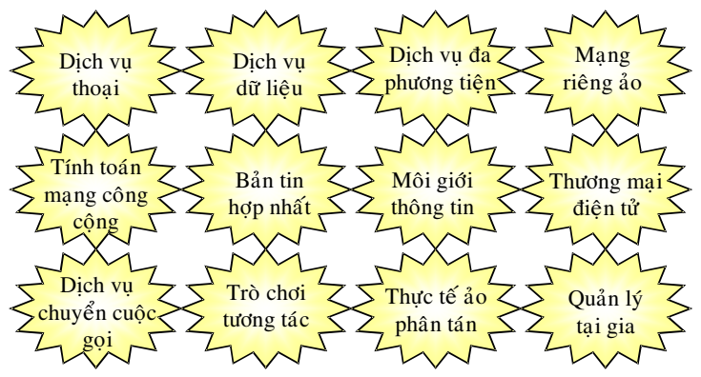
Một số dịch vụ NGN điển hình

Slide 17
Một số dịch vụ trong mạng NGN
Dịch vụ thoại: NGN vẫn cung cấp các dịch vụ thoại đang tồn tại: chờ cuộc gọi, chuyển cuộc gọi, gọi ba bên…dịch vụ không đổi nhưng công nghệ thay đổi
Dịch vụ dữ liệu: có khả năng thiết lập kết nối theo băng thông và chất lượng dịch vụ QoS theo yêu cầu.

Slide 18
Một số dịch vụ trong mạng NGN
Dịch vụ đa phương tiện: cho phép nhiều người tham gia tương tác qua thoại, video, dữ liệu; cho phép vừa nói vừa hiển thị thông tin; máy tính có thể cộng tác với nhau.
Dịch vụ sử dụng mạng riêng ảo (VPN): thoại qua mạng riêng ảo; dữ liệu VPN có thêm khả năng bảo mật và các tính năng khác; cho phép chia sẻ mạng internet như một mạng riêng ảo.

Slide 19
Một số dịch vụ trong mạng NGN
Tính toán mạng công cộng (Public Network Computing): cung cấp dịch vụ tính toán dựa trên cơ sở mạng công cộng cho thương mại và các khách hàng; tính cước theo giờ, ngày… hay phí bản quyền đối với dịch vụ.
Bản tin hợp nhất: hỗ trợ cung cấp các dịch vụ voice mail, email, fax mail, pages qua các giao diện chung.

Slide 20
Một số dịch vụ trong mạng NGN
Môi giới thông tin: quảng cáo, tìm kiếm và cung cấp thông tin đến khách hàng tương ứng với nhà cung cấp.
Thuơng mại điện tử: cho phép khách hàng mua hàng hóa, dịch vụ được xử lý bằng điện tử qua mạng.
Dịch vụ chuyển cuộc gọi: thuê bao có thể chuyển cuộc gọi thông thường đến trung tâm phân phối cuộc gọi bằng click chuột trên trang web.

Slide 21
Một số dịch vụ trong mạng NGN
Trò chơi tương tác trên mạng.
Thực tế ảo phân tán.
Quản lý tại nhà.
Ngoài ra còn các dịch vụ khác: ứng dụng y học, chính phủ điện tử, đào tạo từ xa…

Slide 22
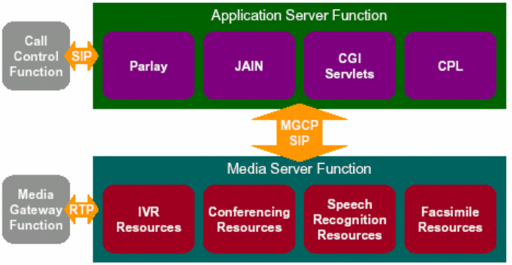
Kiến trúc dịch vụ thế hệ sau
Xét trên lớp ứng dụng dịch vụ, có 2 thành phần chức năng được thêm vào NGN:
Chức năng server ứng dụng.
Chức năng media server.

Slide 23
Chức năng của server ứng dụng
Cung cấp 1 platform phân phối dịch vụ.
SIP là giao thức được sử dụng giữa MGC và các server ứng dụng.
Có thể cung cấp các giao diện mở API cho việc tạo và triển khai dịch vụ.
Là nền tảng cho thực thi và quản lý dịch vụ.
Triển khai các dịch vụ nhanh chóng và nâng cấp các dịch vụ hiện có.

Slide 24
Chức năng của media server
Cung cấp tài nguyên phương tiện đặc trưng như hội thảo, fax…
Các tài nguyên này thường là thu âm, phát hiện nhấn phím, chuyển văn bản thành thoại, nhận dạng giọng nói…
Giao tiếp với server ứng dụng bằng MGCP và/hoặc SIP.
Kết cuối một dòng RTP, đóng vai trò như 1 đầu cuối media.

Slide 25
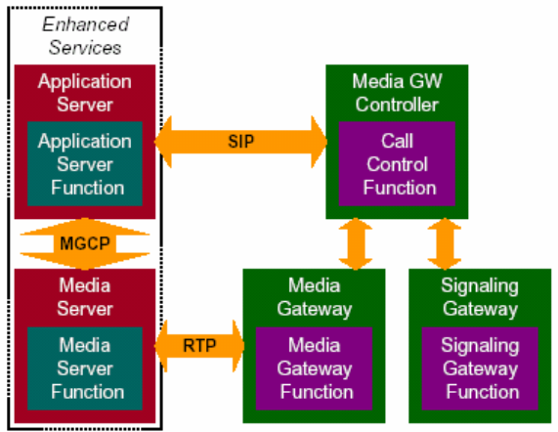
Mô hình cấu trúc vật lý 1

Slide 26
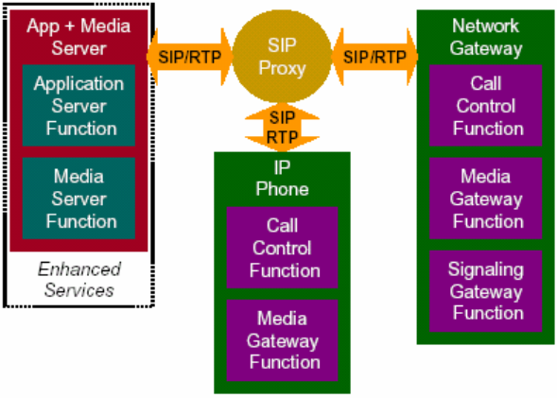
Mô hình cấu trúc vật lý 2

Slide 27
Đặc trưng quan trọng nhất của môi trường điều khiển thế hệ mới
Kiến trúc phân lớp.
Giao diện các dịch vụ mở API.
Mạng thông minh phân tán.

Slide 28
Kiến trúc phân lớp
Là khái niệm trung tâm của môi trường NGN.
Cho phép nhà cung cấp lựa chọn các phương thức truyền tải thông tin không phụ thuộc vào phần mềm điều khiển.
Cho phép các dịch vụ phát triển độc lập với truyền dẫn và kết nối.
Các nhà phát triển dịch vụ có thể không cần hiểu hết các dịch vụ họ đang phát triển

Slide 29
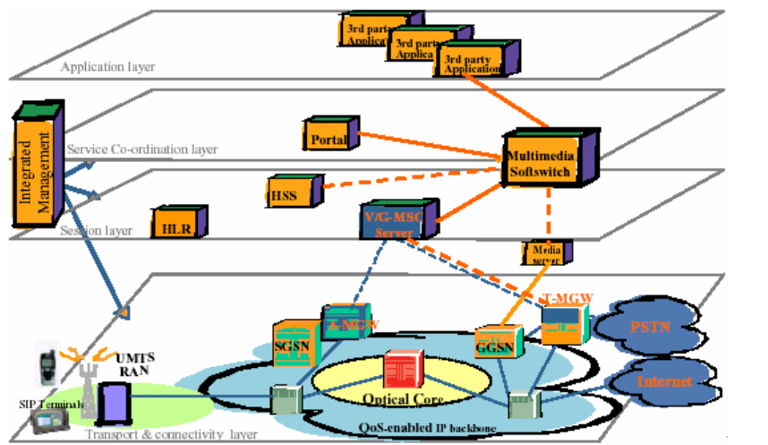
Cấu trúc điều khiển phân lớp

Slide 30
Giao diện các dịch vụ mở API
Cho phép nhà cung cấp dịch vụ, nhà phát triển ứng dụng và các khách hàng tiềm năng tạo và giới thiệu các ứng dụng một cách nhanh chóng.
Mở ra nhiều cơ hội để tạo ra và phân phối các dịch vụ cho nhiều khách hàng hơn.

Slide 31
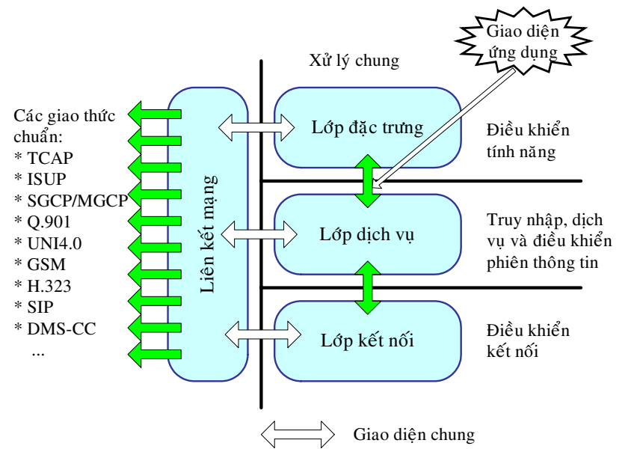
Kiến trúc phân lớp/ Giao diện dịch vụ mở

Slide 32
Mạng thông minh phân tán
Phạm vi thị trường của các dịch vụ được mở rộng một cách lớn mạnh gồm các loại hình dịch vụ khác nhau và mạng liên kết thông minh.
Môi trường xử lý phân tán sẽ giải phóng tính thông minh từ các phần tử vật lý trên mạng.
Tính thông minh của mạng có thể được phân tán đến các vị trí thích hợp trong mạng.

Slide 33
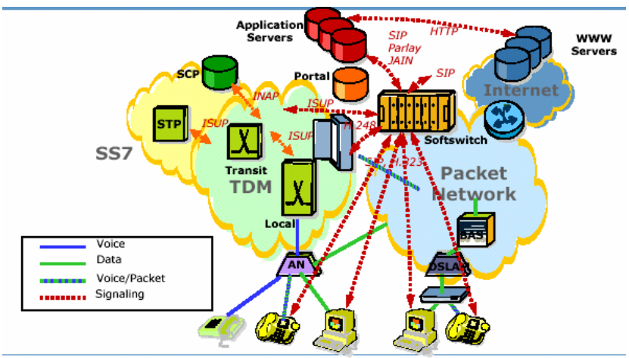
NGN với các nút truy nhập phân tán

